Slide 1

1.2.3
空间几何体的直观图

Slide 2


【自主预习】
1.斜二测画法
斜二测画法是一种特殊的_________画法.
平行投影

Slide 3
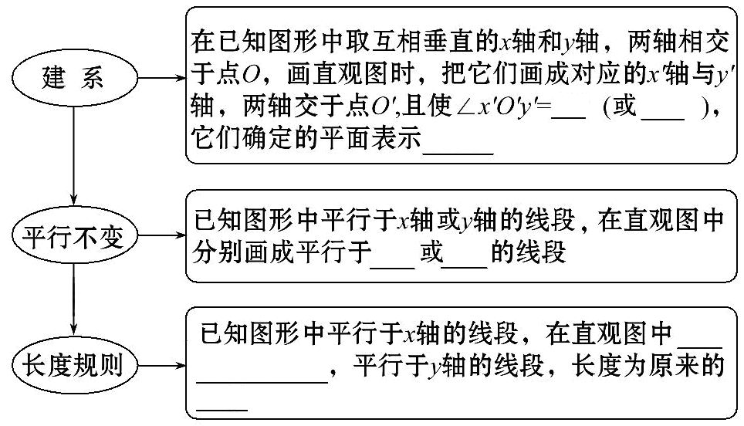


2.平面图形直观图的画法及要求
45°
135°
水平面
保持
原长度不变
一半

Slide 4
3.空间几何体直观图的画法
(1)画轴:与平面图形的直观图画法相比多了一个__轴,
直观图中与之对应的是____轴.
(2)画底面:平面__________表示水平平面, 平面
__________和__________表示竖直平面.
z
z′
x′O′y′
y′O′z′
x′O′z′

Slide 5
(3)画侧棱:已知图形中平行于z轴(或在z轴上)的线段,
在其直观图中_______和_____都不变.
(4)成图:去掉辅助线, 将被遮挡的部分改为_____.
平行性
长度
虚线

Slide 6
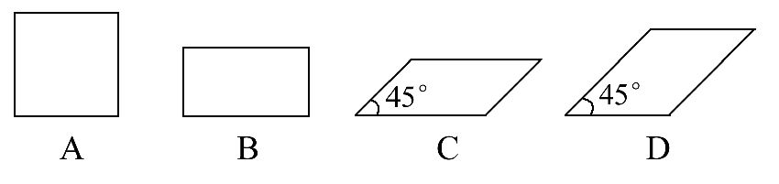
【即时小测】
1.利用斜二测画法画正方形的直观图, 其中正确的是
( )

Slide 7

【解析】选C.锐角45°, 排除A, B;短边是长边的 ,
排除D.

Slide 8
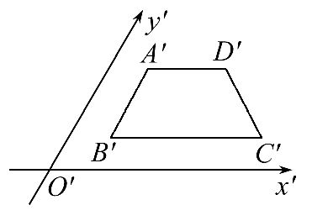
2.如图中的斜二测画法得到直观图所示的平面图形是
( )
A.直角梯形 B.等腰梯形
C.不可能是梯形 D.平行四边形

Slide 9
【解析】选A.根据直观图可判断原图形AB⊥BC, AD∥BC, 故可能是直角梯形.

Slide 10
3.在用斜二测画法画水平放置的△ABC时, 若∠A的两边平行于x轴与y轴且∠A=90°, 则在直观图中, ∠A=________.
【解析】根据斜二测画法的定义知∠A=45°或∠A=135°.
答案:45°或135°

Slide 11
【知识探究】
探究点 斜二测画法
1.相等的角在直观图中还相等吗?
提示:不一定.例如正方形的直观图为平行四边形.

Slide 12
2.空间几何体的直观图是唯一的吗?
提示:不唯一.作直观图时, 由于选轴的不同, 画出的直观图也不相同.

Slide 13
【归纳总结】
1.斜二测画法中的“斜”和“二测”
(1)“斜”是指在已知图形的xOy平面内与x轴垂直的线段, 在直观图中均与x′轴成45°或135°.

Slide 14
(2)“二测”是指两种度量形式, 即在直观图中, 平行于x′轴或z′轴的线段长度不变;平行于y′轴的线段长度变为原来的一半.

Slide 15
2.斜二测画法中的建系原则
在已知图中建立直角坐标系, 理论上在任何位置建立坐标系都行, 但实际作图时, 一般建立特殊的直角坐标系, 尽量运用原有直线或图形的对称直线为坐标轴, 图形的对称点为原点或利用原有互相垂直的直线为坐标轴等.即使尽量多的点或线落在坐标轴上.

Slide 16
3.直观图中的“变”与“不变”
(1)平面图形用其直观图表示时, 一般说来, 平行关系不变.
(2)点的共线性不变, 线的共点性不变, 但角的大小有变化(特别是垂直关系有变化).

Slide 17
(3)有些线段的度量关系也发生变化.因此图形的形状发生变化, 这种变化, 目的是使图形富有立体感.
特别提醒:建立z轴的一般原则是让z轴过空间图形的顶点.

Slide 18
类型一 平面图形的直观图
【典例】1.利用斜二测画法得到:①三角形的直观图是三角形;②平行四边形的直观图是平行四边形;③正方形的直观图是正方形;④菱形的直观图是菱形.以上结论中正确的是 ( )
A.①② B.① C.③④ D.①②③④

Slide 19
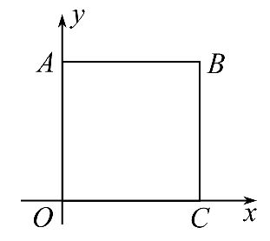
2.如图所示为一个水平放置的正方形ABCO, 在直角坐标系xOy中, 点B的坐标为(1, 1), 则在用斜二测画法画出的正方形的直观图中, 顶点B′到x′轴的距离为________.

Slide 20
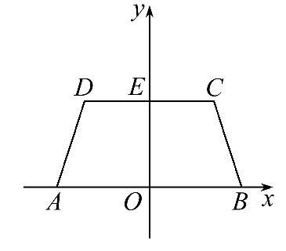
3.用斜二测画法画出图中等腰梯形ABCD的直观图(其中O, E分别为线段AB, DC的中点.)

Slide 21
【解题探究】1.典例1中斜二测画法中平行于x轴的线段长度和平行于y轴的线段长度是怎样的?
提示:由斜二测画法知平行于x轴的线段长度不变, 平行于y轴的线段长度减半, 平行线在直观图中的平行性不变.

Slide 22
2.典例2中哪些元素发生了变化?
提示:线段AO与BC的长度及正方形的四个直角发生了变化.

Slide 23
3.典例3中斜二测画法画出图中等腰梯形ABCD的关键是什么?
提示:关键是确定点C, D对应点的位置.

Slide 24
【解析】1.选A.由斜二测画法知平行于x轴的线段长度不变, 平行于y轴的线段长度减半, 平行线在直观图中的平行性不变, 因此三角形的直观图仍是三角形, 平行四边形的直观图仍是平行四边形.由于正方形、菱形中不平行于x轴的边在直观图中长度要改变, 因此直观图不可能仍是正方形和菱形.

Slide 25
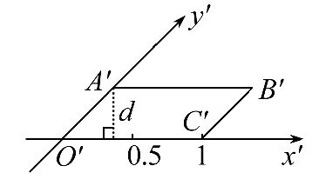
2.画出该正方形的直观图,

Slide 26


则易得点B′到x′轴的距离等于点A′到x′轴的距离d,
而O′A′= OA= , ∠C′O′A′=45°,
所以d= O′A′= .
答案:

Slide 27
3.(1)画对应的坐标系x′O′y′, 使∠x′O′y′=
45°.
(2)以O′为中点在x′轴上取A′B′=AB, 在y′轴上取
O′E′= OE, 以E′为中点画C′D′∥x′轴, 并使
C′D′=CD.

Slide 28
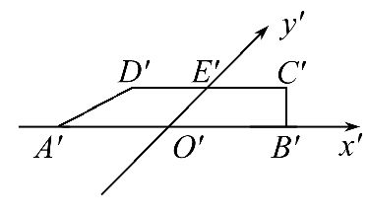
(3)连接B′C′, D′A′, 所得的四边形A′B′C′D′就是水平放置的等腰梯形ABCD的直观图, 如图.

Slide 29
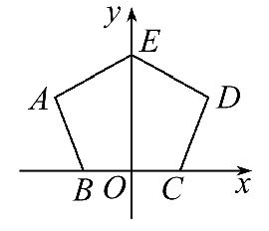
【延伸探究】如图, 若将典例3中的等腰梯形ABCD改为正五边形ABCDE, 如图所示, 那么其直观图如何?

Slide 30
【解析】画法:
(1)在图(1)中作AG⊥x轴于G, 作DH⊥x轴于H.
(2)在图(2)中画相应的x′轴与y′轴, 两轴相交于点O′, 使∠x′O′y′=45°.

Slide 31
(3)在图(2)中的x′轴上取O′B′=OB, O′G′=OG,
O′C′=OC, O′H′=OH, y′轴上取O′E′= OE, 分
别过G′和H′作y′轴的平行线, 并在相应的平行线
上取G′A′= GA, H′D′= HD.

Slide 32
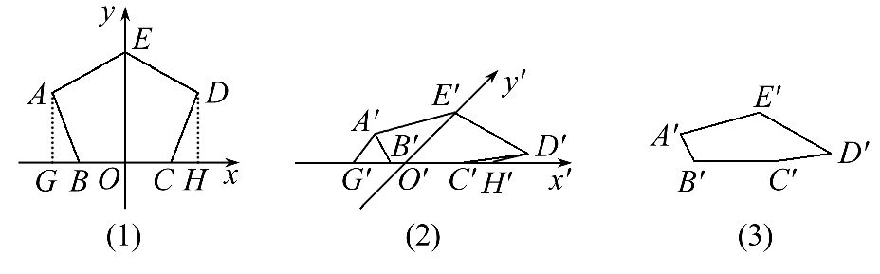
(4)连接A′B′, A′E′, E′D′, D′C′, 并擦去辅助线G′A′, H′D′, x′轴与y′轴, 便得到水平放置的正五边形ABCDE的直观图A′B′C′D′E′(如图(3)).

Slide 33
【方法技巧】画平面图形的直观图的技巧
(1)在原图中与x轴或y轴平行的线段在直观图中依然与x′轴或y′轴平行, 且与x′轴平行的线段长度不变, 与y′轴平行的线段长度减半.

Slide 34
(2)原图中不与坐标轴平行的线段可以先画出线段的端点再连线.画端点时, 过端点作坐标轴的平行线段, 再借助所作的平行线段确定端点在直观图中的位置.

Slide 35
(3)原图中的曲线可以通过取一些关键点, 利用上述方法作出直观图中的相应点后, 用平滑曲线连接而画出.
特别提醒:画水平放置的几何图形的直观图时, 不能将与y轴平行的线画成与原来的长度相等.

Slide 36
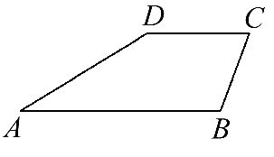
【变式训练】如图所示, 梯形ABCD中, AB∥CD, AB=
4cm, CD=2cm, ∠DAB=30°, AD=3cm, 试画出它的直观
图.

Slide 37
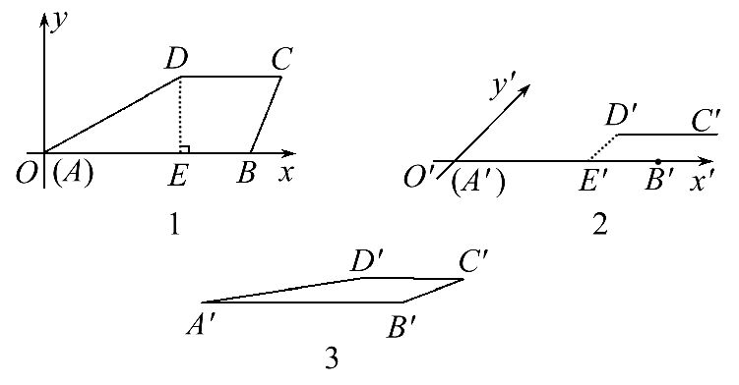
【解析】(1)如图1所示, 在梯形ABCD中, 以边AB所在的直线为x轴, 点A为原点, 建立平面直角坐标系xOy.如图2所示, 画出对应的x′轴, y′轴, 使∠x′O′y′=45°.

Slide 38


(2)在图1中, 过D点作DE⊥x轴, 垂足为E.在x′轴上取
A′B′=AB=4cm, A′E′=AE= ≈2.598(cm);过点
E′作E′D′∥y′轴, 使E′D′= ED= × =
0.75(cm), 再过点D′作D′C′∥x′轴, 且使D′C′
=DC=2cm.

Slide 39
(3)连接A′D′, B′C′, 并擦去x′轴与y′轴及其他一些辅助线, 如图3所示, 则四边形A′B′C′D′就是所求作的直观图.

Slide 40
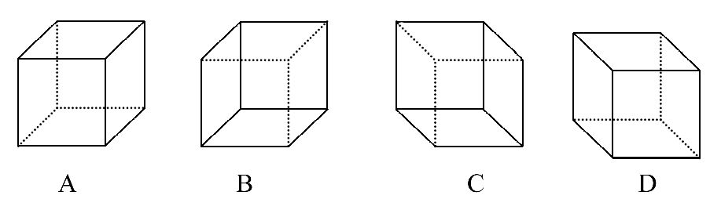
类型二 简单几何体的直观图
【典例】1.如图所示的直观图是将正方体模型放置在
你的水平视线的左上角而绘制的, 其中正确的是( )

Slide 41
2.用斜二测画法画棱长为2cm的正方体ABCD-A′B′C′D′的直观图.

Slide 42
【解题探究】1.典例1中几何体的放置与水平视线的角度不同影响直观图吗?
提示:几何体放置的位置与水平视线的角度不同得到的直观图的样式和效果就不同.

Slide 43
2.典例2中坐标系不同是否影响空间几何体直观图的形状.
提示:坐标系不同, 不会影响直观图的形状样式.

Slide 44
【解析】1.选A.根据把模型放在水平视线的左上角绘制的特点, 并且由几何体的直观图画法及立体图形中虚线的使用, 知A正确.

Slide 45
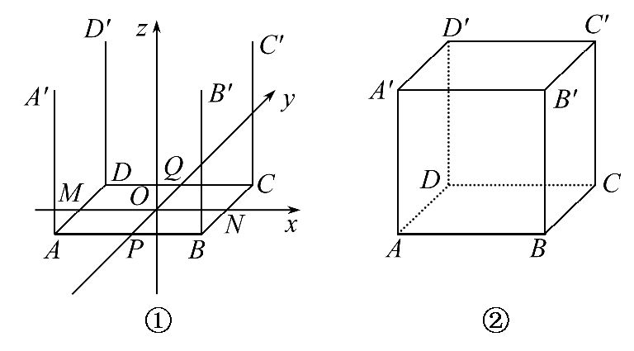
2.画法:(1)画轴.如图①, 画x轴、y轴、z轴, 三轴相交于点O, 使∠xOy=45°, ∠xOz=90°.

Slide 46
(2)画底面.以点O为中心, 在x轴上取线段MN, 使MN=
2cm;在y轴上取线段PQ, 使PQ=1cm.分别过点M和N作y轴
的平行线, 过点P和Q作x轴的平行线, 设它们的交点分
别为A, B, C, D, 四边形ABCD就是正方体的底面ABCD.

Slide 47
(3)画侧棱.过A, B, C, D各点分别作z轴的平行线, 并在这些平行线上分别截取2cm长的线段AA′, BB′, CC′, DD′(在平面xOy同侧).

Slide 48
(4)成图.顺次连接A′, B′, C′, D′, 并加以整理(去掉辅助线, 将被遮挡的部分改为虚线), 就得到正方体的直观图(如图②).

Slide 49
【延伸探究】将典例2中改为“画出底面是边长为2cm的正方形, 高为2cm且侧棱长均相等的四棱锥的直观图”, 结果如何?

Slide 50
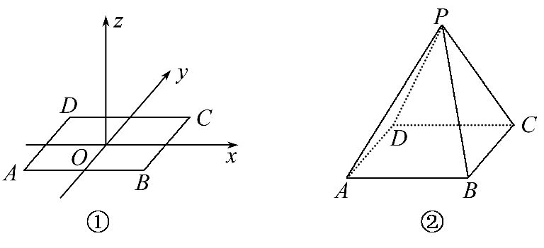
【解析】画法:(1)画轴.画x轴、y轴、z轴, 三轴交于点O, 使∠xOy=45°, ∠xOz=90°, 如图①.

Slide 51
(2)画底面.以O为中心在xOy平面内, 画出正方形的直观图ABCD, 其中AB=CD=2cm, AD=BC=1cm, ∠BAD=45°.
(3)画顶点.在Oz上截取OP=2cm.

Slide 52
(4)成图.顺次连接PA, PB, PC, PD, 并擦去辅助线, 将被遮住的部分改为虚线, 得四棱锥的直观图, 如图②.

Slide 53
【方法技巧】简单几何体直观图的画法
(1)画轴:通常以高所在直线为z轴建系.
(2)画底面:根据平面图形的直观图画法确定底面.
(3)确定顶点:利用与z轴平行或在z轴上的线段确定有关顶点.
(4)连线成图.

Slide 54
【变式训练】用斜二测画法画出六棱锥P-ABCDEF的直观图, 其中底面ABCDEF为正六边形, 点P在底面的投影是正六边形的中心O.(尺寸自定)

Slide 55
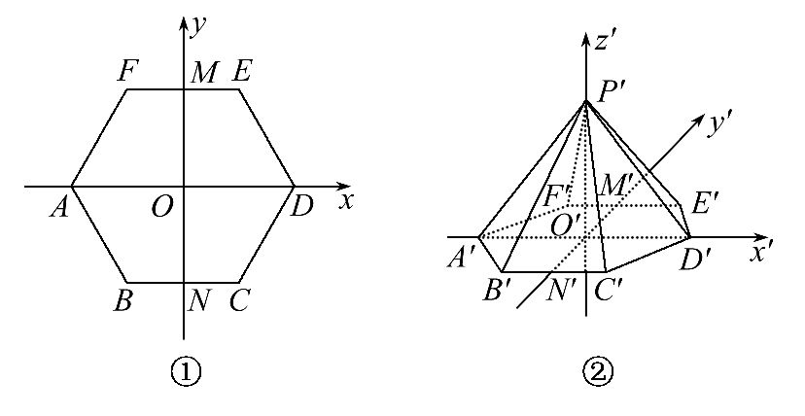
【解析】画法:(1)画出六棱锥P-ABCDEF的底面.
①在正六边形ABCDEF中, 取AD所在的直线为x轴, 对称轴MN所在的直线为y轴, 两轴相交于点O(如图①所示), 画相应的x′轴、y′轴以及和x′轴垂直的z′轴, 三轴相交于点O′, 使∠x′O′y′=45°, ∠x′O′z′=90°(如图②所示);

Slide 56
②在图②中以O′为中点, 在x′轴上取A′D′=AD, 在
y′轴上取M′N′= MN, 以N′点为中点画B′C′平行
于x′轴, 并且等于BC;再以M′点为中点画E′F′平行
于x′轴, 并且等于EF;
③连接A′B′, C′D′, D′E′, F′A′得到正六边
形ABCDEF水平放置的直观图A′B′C′D′E′F′.

Slide 57
(2)画正六棱锥P-ABCDEF的顶点.在O′z′轴上截取点P′, 使P′O′=PO.

Slide 58
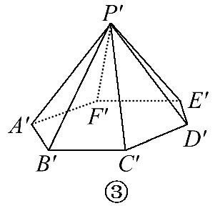
(3)成图.连接P′A′, P′B′, P′C′, P′D′,
P′E′, P′F′, 并擦去相关辅助线, 将被遮挡的部
分改为虚线, 便得到六棱锥P-ABCDEF的直观图
P′-A′B′C′D′E′F′(如图③所示).

Slide 59
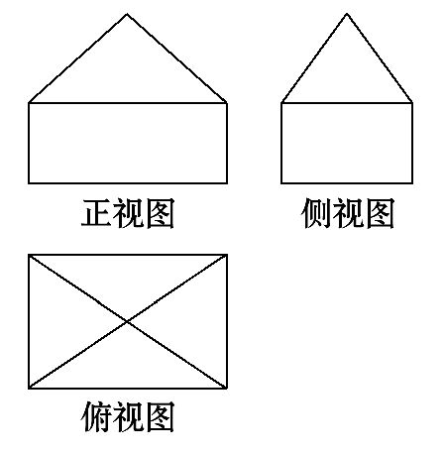
【补偿训练】如图所示, 已知几何体的三视图, 用斜二测画法画出它的直观图.

Slide 60
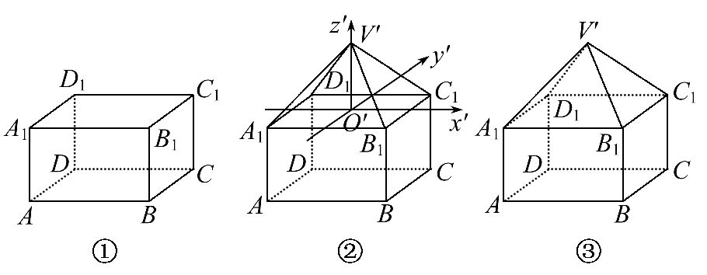
【解析】画法:
(1)作出长方体的直观图ABCD-A₁B₁C₁D₁, 如图①;

Slide 61
(2)再以上底面A₁B₁C₁D₁的对角线交点为原点建立空间直角坐标系, 在z′轴上取点V′, 使得V′O′的长度为棱锥的高, 连接V′A₁, V′B₁, V′C₁, V′D₁, 得到四棱锥的直观图, 如图②;

Slide 62
(3)擦去辅助线和坐标轴, 遮住部分用虚线表示, 得到几何体的直观图, 如图③.

Slide 63
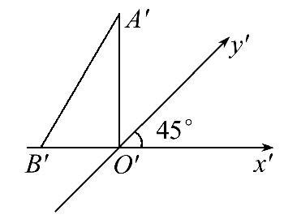

类型三 直观图的还原与计算
【典例】1.如图所示, △A′O′B′表示水平放置的△AOB的直观图, B′在x′轴上, A′O′和x′轴垂直, 且A′O′=2, 则△AOB的边OB上的高为 ( )
A.2 B.4 C.2 D.4

Slide 64

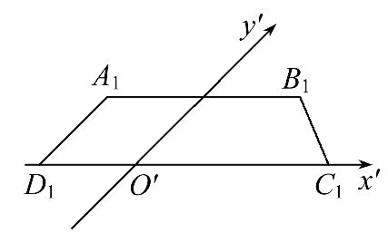
2.如图所示, 梯形A₁B₁C₁D₁是一平面图形ABCD的直观图.
若A₁D₁∥O′y′, A₁B₁∥C₁D₁, A₁B₁= C₁D₁=2, A₁D₁=
O′D₁=1.试画出原四边形的形状, 并求原图形的面积.

Slide 65
【解题探究】1.典例1中求△AOB的边OB上的高, 需建
立怎样的等量关系?
提示:由直观图与原图形中边OB长度不变, 得到S_{原图形}=
2 S_{直观图}, 从而确定边OB上的高.

Slide 66
2.典例2中如何求原图形的面积?
提示:根据斜二测画法的原则逆推画出原四边形, 进而确定其边长求面积.

Slide 67
【解析】1.选D.由直观图与原图形中边OB长度不变,
得S_{原图形}=2 S_{直观图}, 得 ·OB·h=2 × ×
2·O′B′, 因为OB=O′B′, 所以h=4 .

Slide 68
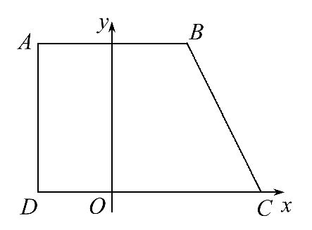
2.如图, 建立直角坐标系xOy, 在x轴上截取OD=O′D₁=1;OC=O′C₁=2.

Slide 69
在过点D与y轴平行的直线上截取DA=2D₁A₁=2.
在过点A与x轴平行的直线上截取AB=A₁B₁=2.连接BC, 便得到了原图形(如图).

Slide 70
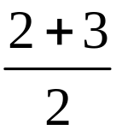
由作法可知, 原四边形ABCD是直角梯形, 上、下底长度分别为AB=2, CD=3, 直角腰长度为AD=2.
所以面积为S= ×2=5.

Slide 71
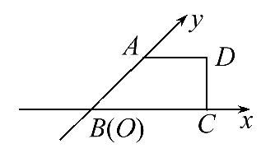
【延伸探究】
1.典例中2的条件改为如图所示的直角梯形, ∠ABC=
45°, AB=AD=1, DC⊥BC, 求原图形的面积.

Slide 72
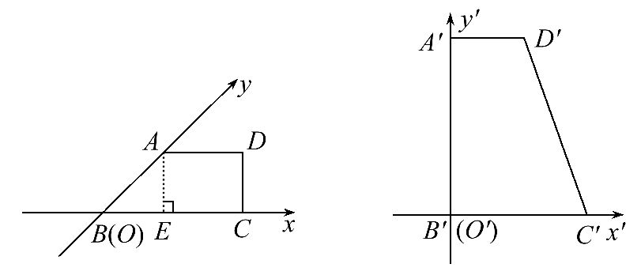
【解析】如图1, 在直观图中, 过点A作AE⊥BC, 垂足
为点E, 则在Rt△ABE中, AB=1, ∠ABE=45°, 所以BE
= .
而四边形AECD为矩形, AD=1, 所以EC=AD=1.
所以BC=BE+EC= +1.

Slide 73
由此可还原原图形如图2, 是一个直角梯形.
在原图形中, A′D′=1, A′B′=2, B′C′= +1,
且A′D′∥B′C′, A′B′⊥B′C′,

Slide 74
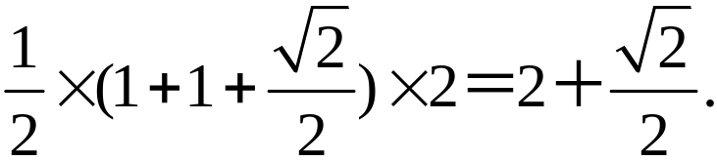
所以原图形的面积为S= (A′D′+B′C′)·A′B′=

Slide 75
2.典例2若改为“已知△ABC是边长为a的正三角形, 求其直观图△A′B′C′的面积”, 应如何求?

Slide 76
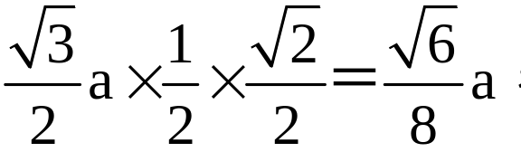
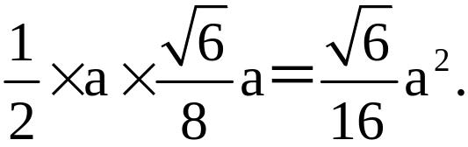
【解析】由斜二测画法规则可知, 直观图△A′B′C′
一底边上的高为 所以S_{△A′B′C′}=

Slide 77
【方法技巧】直观图与原图面积的求解
(1)已知一个平面图形, 求其直观图的面积.解决此类问题的关键是利用斜二测画法画出直观图, 然后利用面积公式求解.

Slide 78
(2)已知平面图形的直观图求原图形的面积.解决此类问题时, 应根据所给的直观图确定原图形中线与线间的关系、长度、夹角, 从而具体研究原图形的面积.

Slide 79
特别提醒:由直观图还原为原图是画直观图的逆过程, 有两个量发生了变化, 一是∠x′O′y′由45°恢复为∠xOy=90°, 二是与O′y′平行的线段, 在平面xOy中的长度是原来的2倍.

Slide 80
【拓展延伸】直观图与原图形的关系
斜二测画法是联系直观图与原图形的桥梁, 可根据它们之间的可逆关系寻找它们的联系:
(1)在求直观图的面积时, 可根据斜二测画法, 画出直观图, 从而确定其高和底边等;而求原图形的面积可把直观图还原为原图形.

Slide 81
(2)在原图形中互相垂直的直线在直观图中不一定垂直, 反之也是, 所以在求面积时应按照斜二测画法的规则把原图形与直观图都画出来, 找出改变量和不变量.

Slide 82
特别提醒:直观图还原平面图形时, 要注意坐标系变化前后变化的量与不变的量, 计算时要结合两个坐标系确定数据.

Slide 83
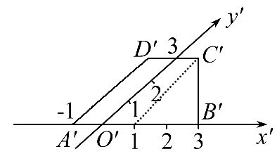
【补偿训练】1.如图是一个四边形ABCD的水平放置的直观图, 试把它还原成原四边形ABCD.

Slide 84
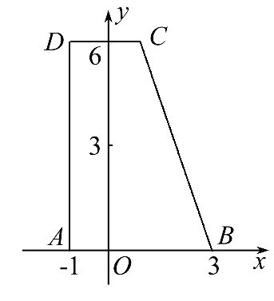
【解析】因为D′C′∥x′轴, 所以DC∥x轴, 即DC∥AB.
因为A′D′∥y′轴, 所以AD⊥AB,
所以四边形ABCD是直角梯形.
其中∠BAD=∠ADC=90°,
AB=4, DC=2, AD=6,
原四边形ABCD如图所示.

Slide 85
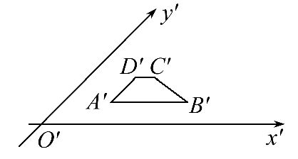
2.把如图所示的水平放置的直观图A′B′C′D′还原为原来的平面图形.

Slide 86
【解析】画法:
(1)在水平放置的直观图中延长D′A′, 交O′x′轴于E′.

Slide 87
(2)如图所示, 画互相垂直的轴Ox, Oy, 取OE=O′E′, 过E作EF∥Oy, 在EF上截取AE=2A′E′, AD=2A′D′, 再过D作DC∥x轴, 过A作AB∥x轴, 并且截取DC=D′C′, AB=A′B′.

Slide 88
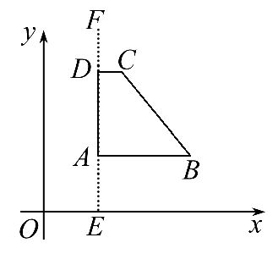
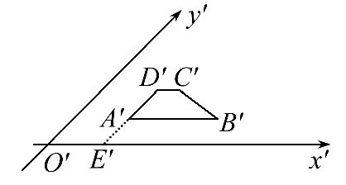
(3)连接BC, 得直观图A′B′C′D′的还原图形.

Slide 89
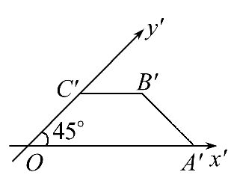

自我纠错 斜二测画法的应用
【典例】梯形的直观图是一个如图所示的等腰梯形,
且梯形OA′B′C′的面积为 , 则原梯形的面积为
( )
A.2 B.4 C.4 D.2

Slide 90
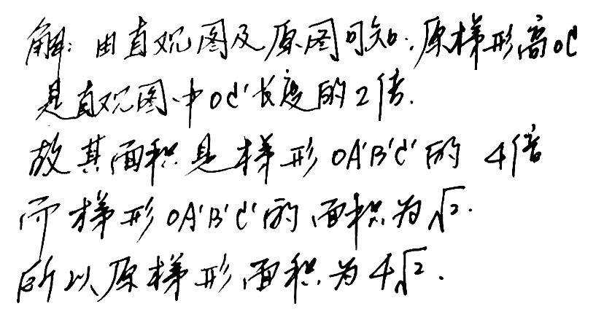
【失误案例】

Slide 91
分析解题过程, 找出错误之处, 并写出正确答案.
提示:错误的根本原因是对斜二测画法理解不透, 实际
上原梯形与直观图中梯形上、下底边的长度一样, 但
高的长度不一样.原梯形的高OC是直观图中OC′的长度
的2倍, OC′长度是直观图中梯形的高的 倍.正确解
答过程如下:

Slide 92
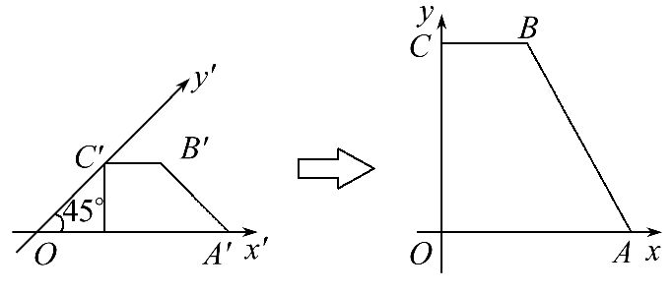
【解析】选C.如图, 由斜二测画法原理知, 原梯形与直观图中的梯形上、下底边的长度是一样的, 不一样的是两个梯形的高.

Slide 93
原梯形的高OC是直观图中OC′长度的2倍, OC′的长度
是直观图中梯形的高的 倍,
由此知原梯形的高OC的长度是直观图中梯形高的2
倍, 故其面积是梯形OA′B′C′面积的2 倍, 梯形
OA′B′C′的面积为 , 所以原梯形的面积是4.

Slide 94


